Slide 1
{
Topic:
"MySQL索引原理"
Department: "桃缘项目组"
Author:
"刘爱锋"
}

Slide 2
{
Topic:"目录"
List:[
chapter1:"索引的数据结构"
chapter2:"索引中的Page"
chapter3:"索引的使用规范"
}

Slide 3


带着问题思考索引
链表
B+Tree
二叉查找树
平衡二叉树
B-Tree

Slide 4

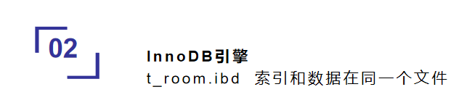

数据存储的方式

Slide 5
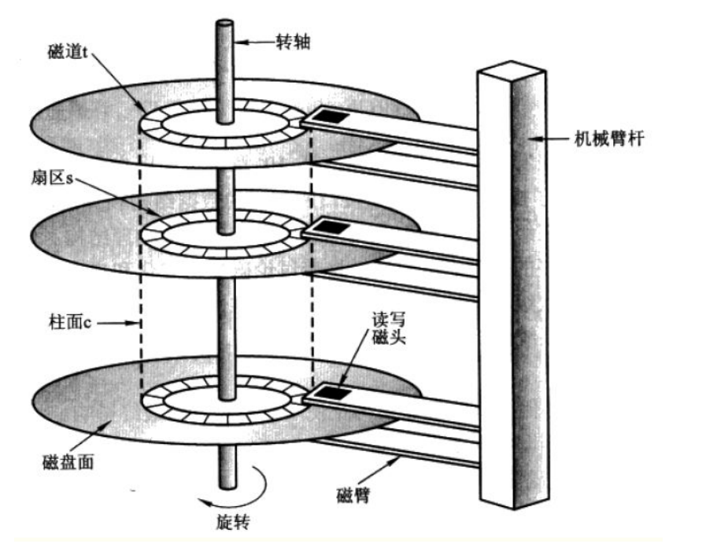
从磁盘读取数据
机械操作:1次磁盘IO时间 = 磁盘寻道时间+扇区旋转时间+数据传输时间

Slide 6
Linux文件系统预读功能
硬盘最小单位:扇区:512byte
文件系统最小单位:磁盘块block:4096byte
文件系统中1个块是由硬盘中连续的8个扇区组成。

Slide 7
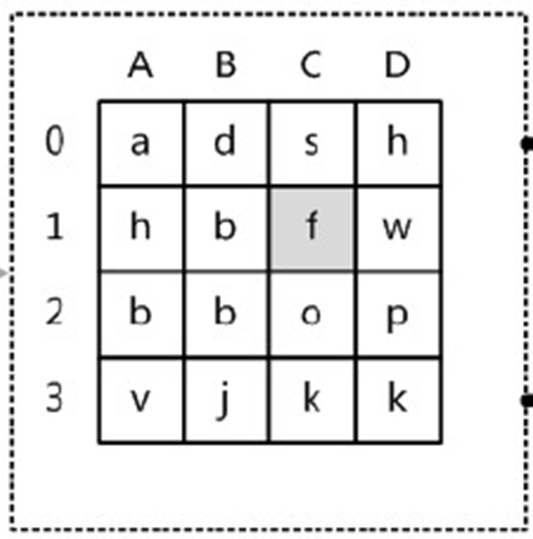
从内存读取数据
根据内存地址直接定位数据,比磁盘IO快N倍

Slide 8
对数据结构的要求
节点不能太深,因为节点深度决定了磁盘IO的次数
单个节点(页/磁盘块)存储的数据不能太小.
  太小的话,不能很好的利用预读功能,从而导致IO比较频繁.

Slide 9
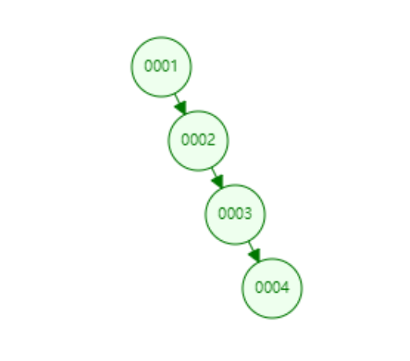
链表

Slide 10
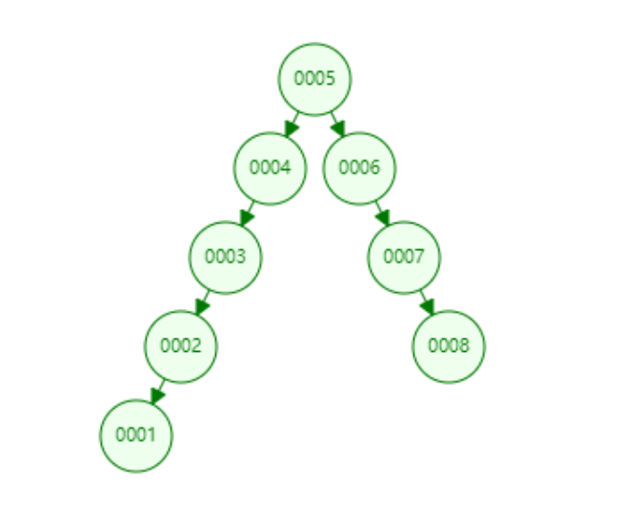
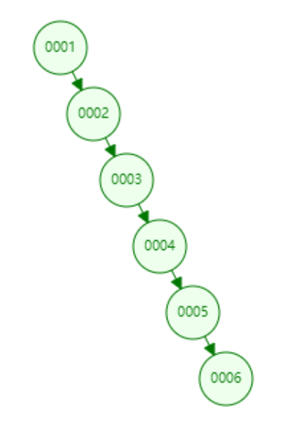
二叉树查找数Binary Search Tree
特点: 比根节点 小的在左边, 比跟节点大的在右边
缺点: IO次数太多
https://www.cs.usfca.edu/~galles/visualization/BST.html

Slide 11
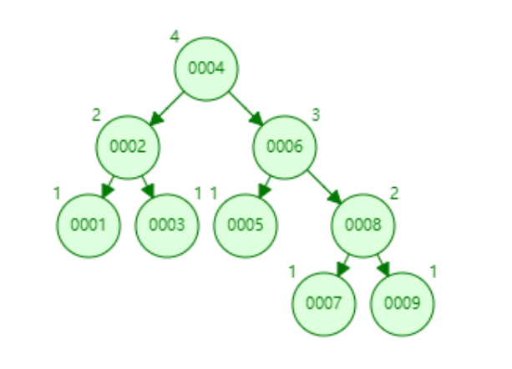
平衡二叉树查找数Balanced binary search trees
特点:任何节点的两个子节点的高度最大差为1
缺点:
在插入新数据或者删除数据后，变得不再平衡，
为了保证平衡,需要不断的进行节点的旋转。
https://www.cs.usfca.edu/~galles/visualization/AVLtree.html

Slide 12
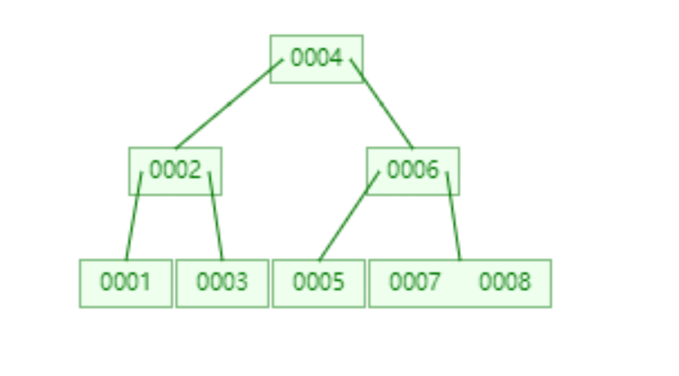
平衡多路查找树（BTree）
为了保持多路平衡,所以插入或者删除元素都会导致节点发生裂变反应,这也是建议数据进行逻辑删除,而不进行物理删除的原因
https://www.cs.usfca.edu/~galles/visualization/BTree.html

Slide 13
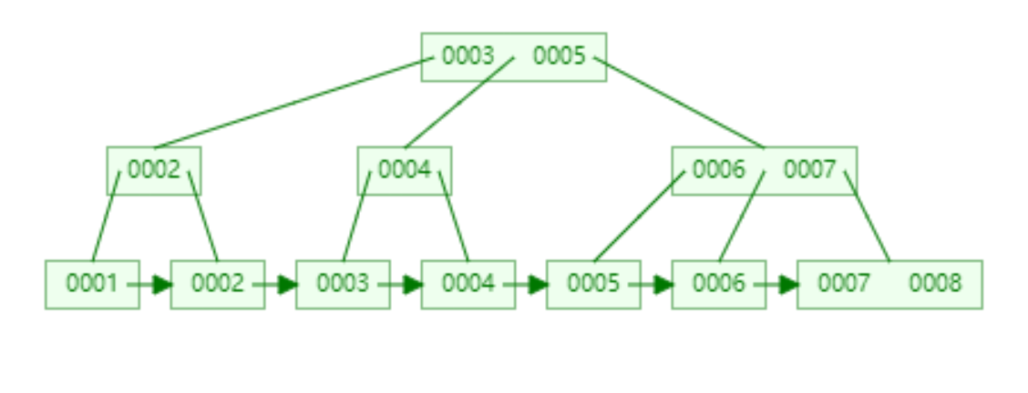
Balance+Tree(B+Tree)(BTreePlus)
加强版多路平衡查找树
所有节点都是按键值的大小顺序存放在同一层的叶节点中，各叶节点指针进行连接。
叶子节点是顺序排列的,并且相邻节点具有顺序引用的关系.(排序能力更强)
https://www.cs.usfca.edu/~galles/visualization/BPlusTree.html

Slide 14
B+树的优势
单一节点存储更多的元素（这样该节点下分支变多了，树变矮胖了），使得查询的IO次数更少。
所有查询都要查找到叶子节点，查询性能稳定。
所有叶子节点形成有序链表，便于范围查询。

Slide 15
InnoDB中的B+Tree

Slide 16
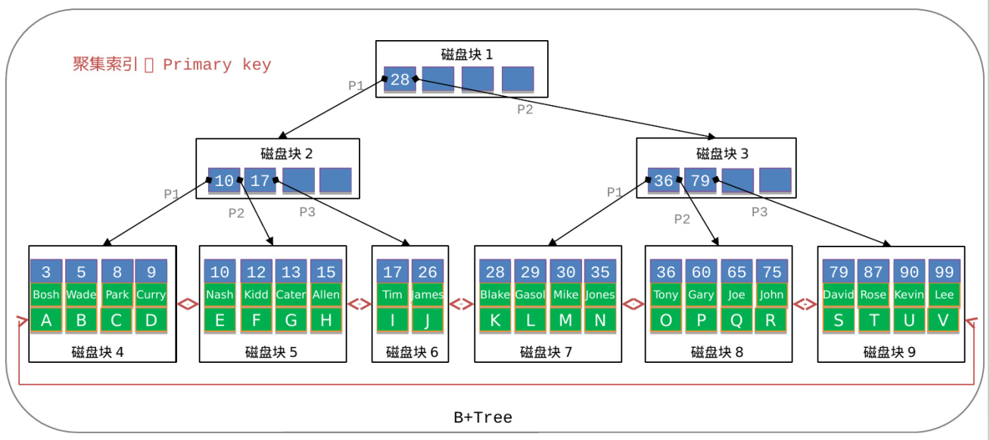
InnoDB-聚簇索引-精图版
主键索引

Slide 17
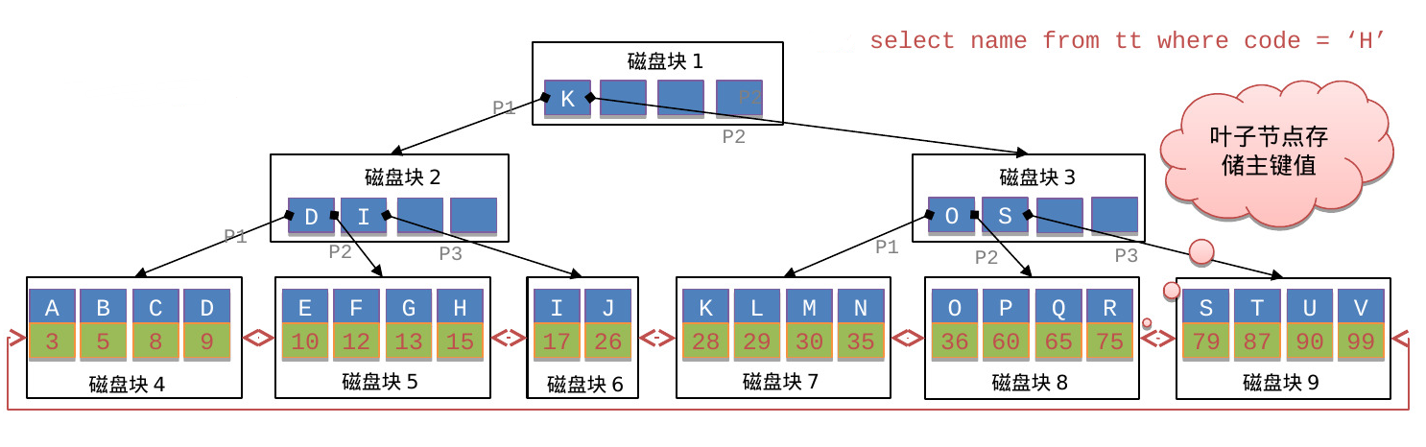
InnoDB-聚簇索引-精图版
辅助键索引

Slide 18
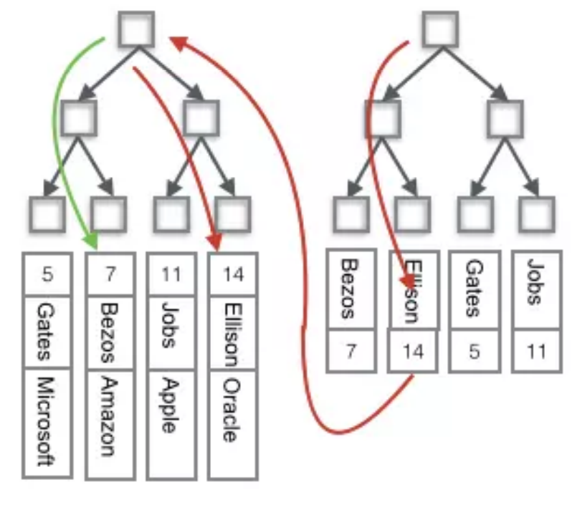
InnoDB-聚簇索引-简图版
主键索引
辅助键索引

Slide 19
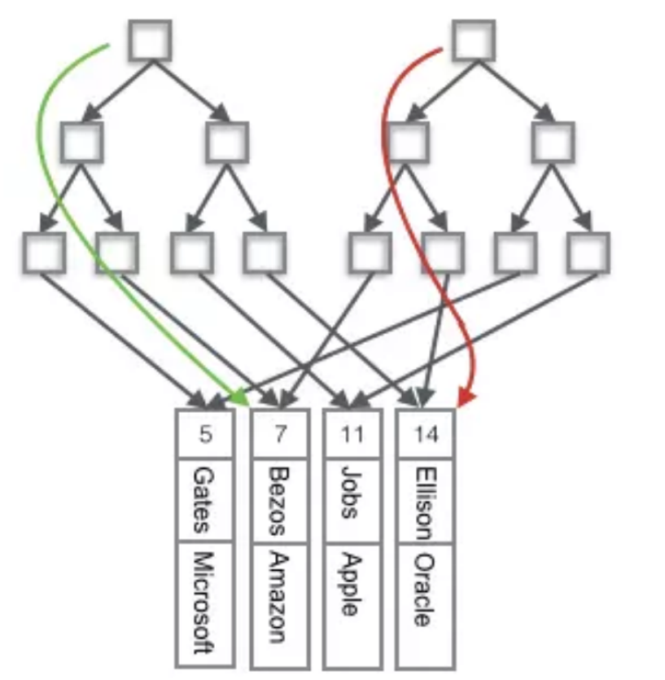
MyISam-非聚簇索引
主键索引
辅助键索引

Slide 20
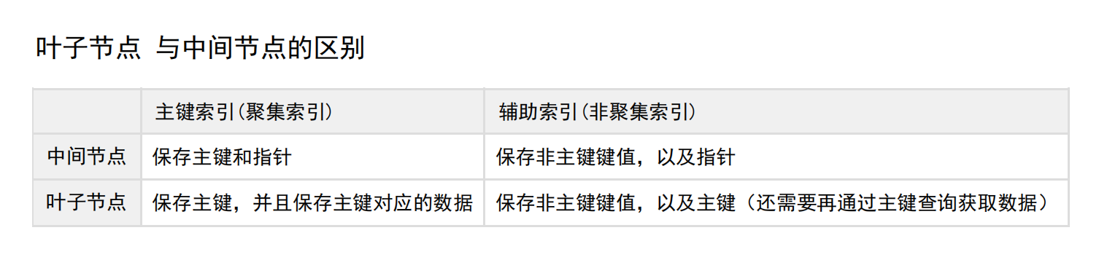

Slide 21
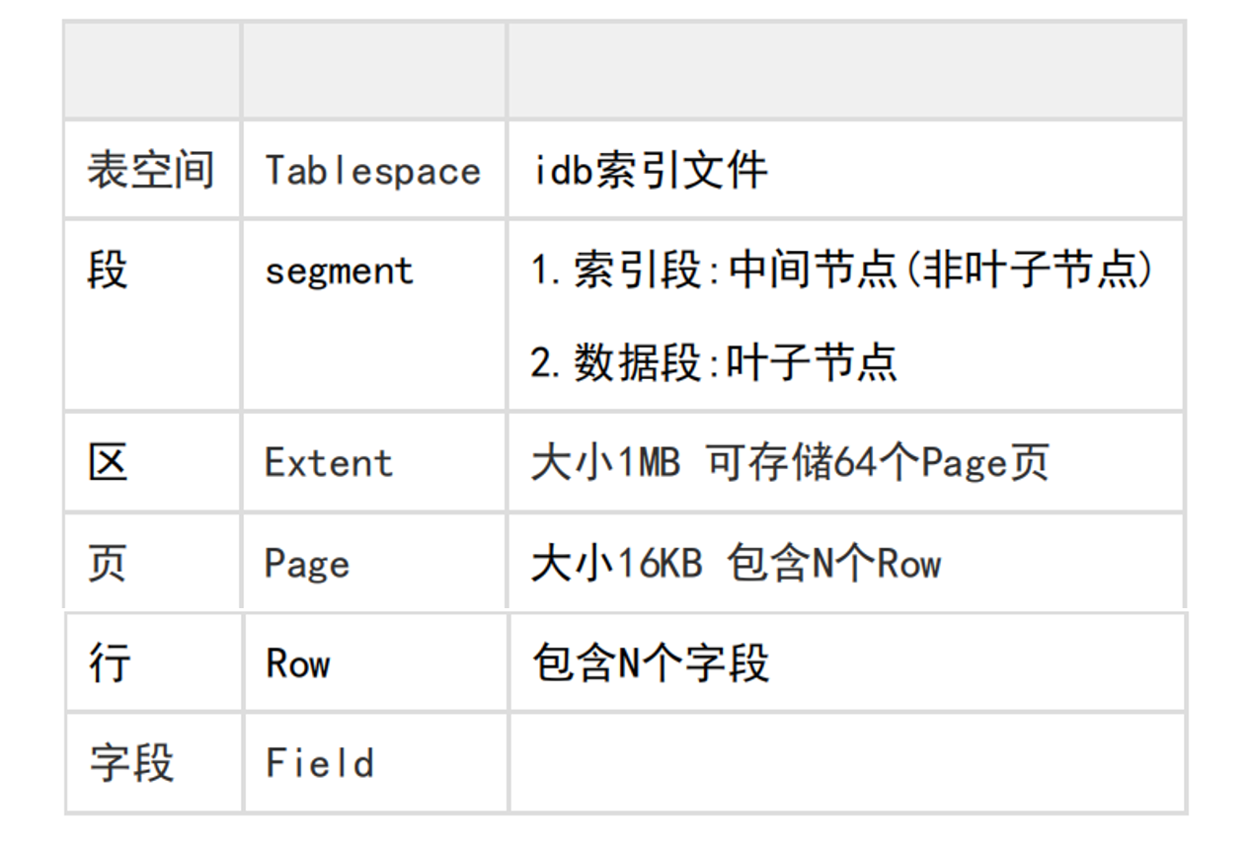
表-存储的层级

Slide 22
InnoDB中的页Page

Slide 23
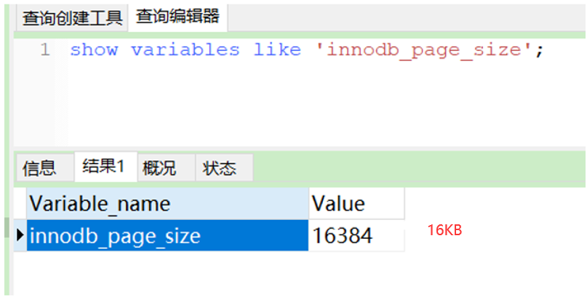
单页大小Page Size
1页 = 文件系统中4个磁盘块 = 硬盘的32扇区

Slide 24
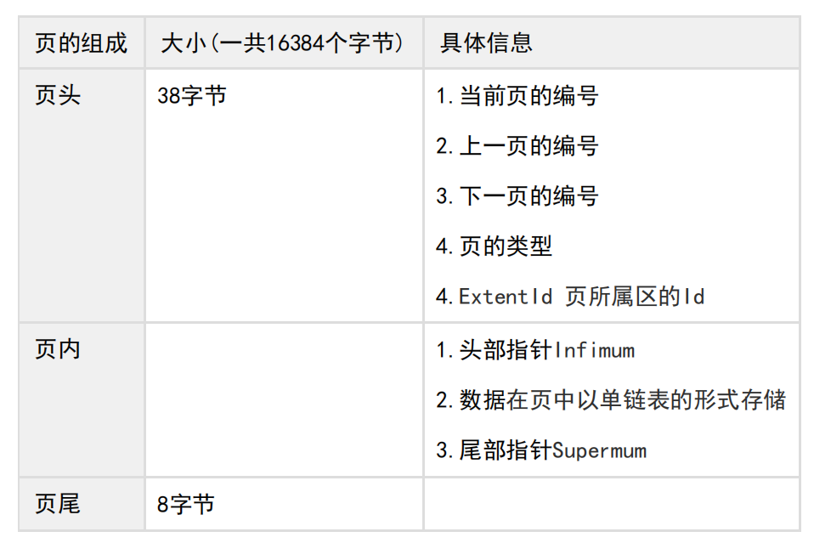
InnoDB-Page页数据的组成

Slide 25
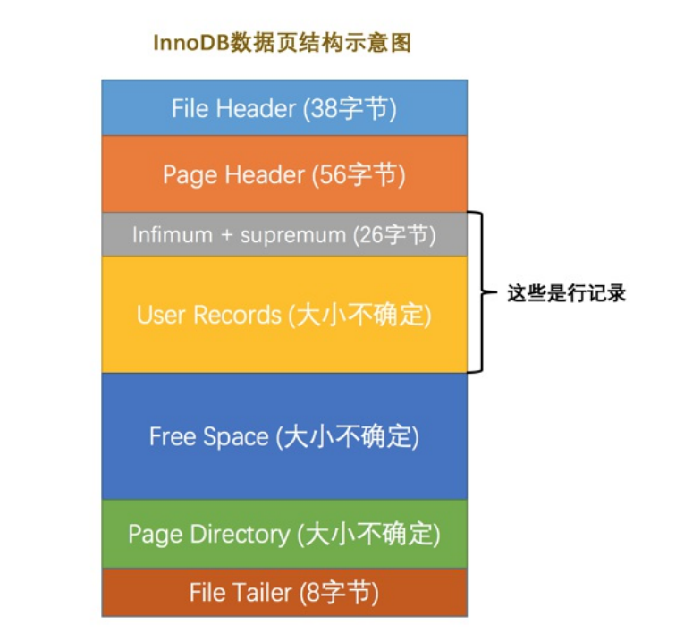
InnoDB-Page页数据

Slide 26
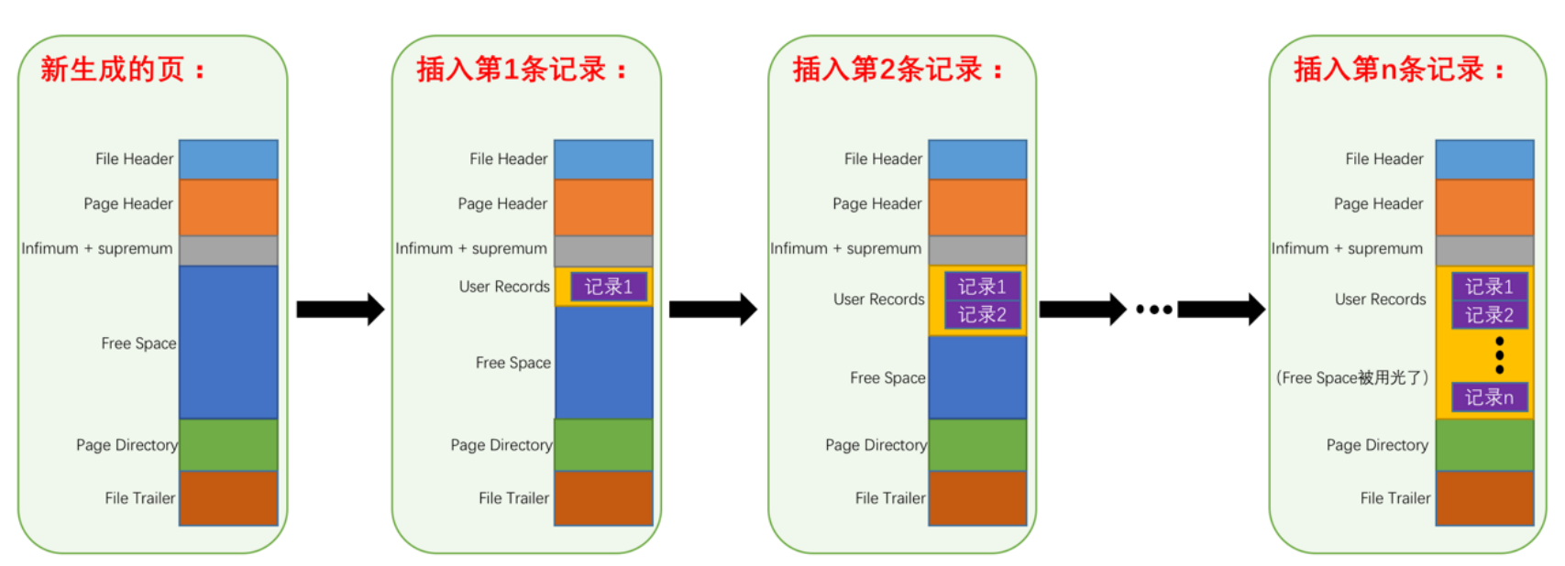
InnoDB-Page页数据的变化

Slide 27
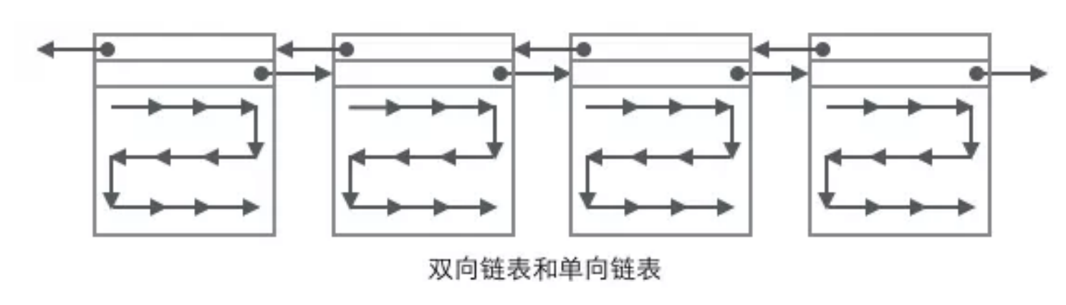
页与页之间:双向链表
页内数据:单向链表

Slide 28
合理使用索引
1.避免重复索引
2.禁止在更新十分频繁、区分度不高的属性上建立索引，
例如‘性别’字段不适合建立索引，其性能和接近于全部扫描。

Slide 29
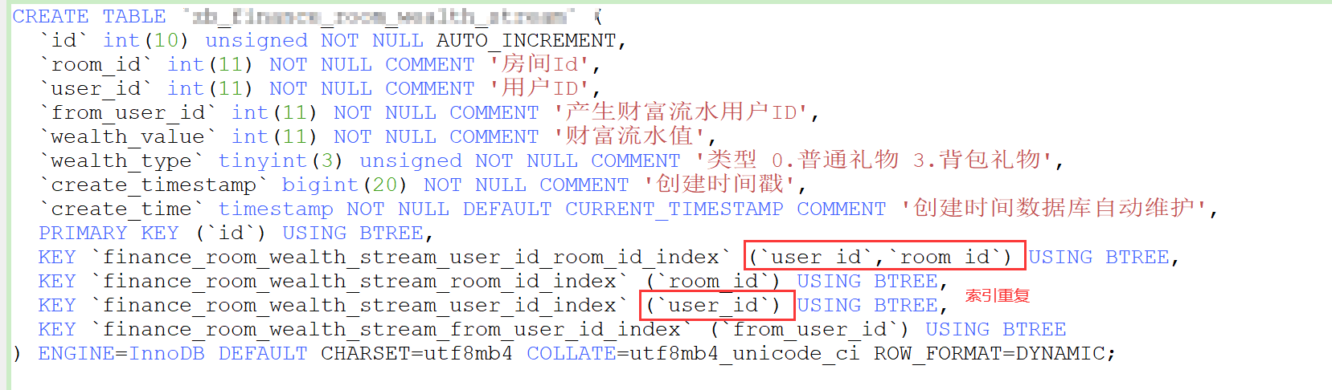
反例-索引重复

Slide 30
B+Tree是完美的吗?

Slide 31
赠诸君
"生于忧患,死于安乐"

